Slide 1
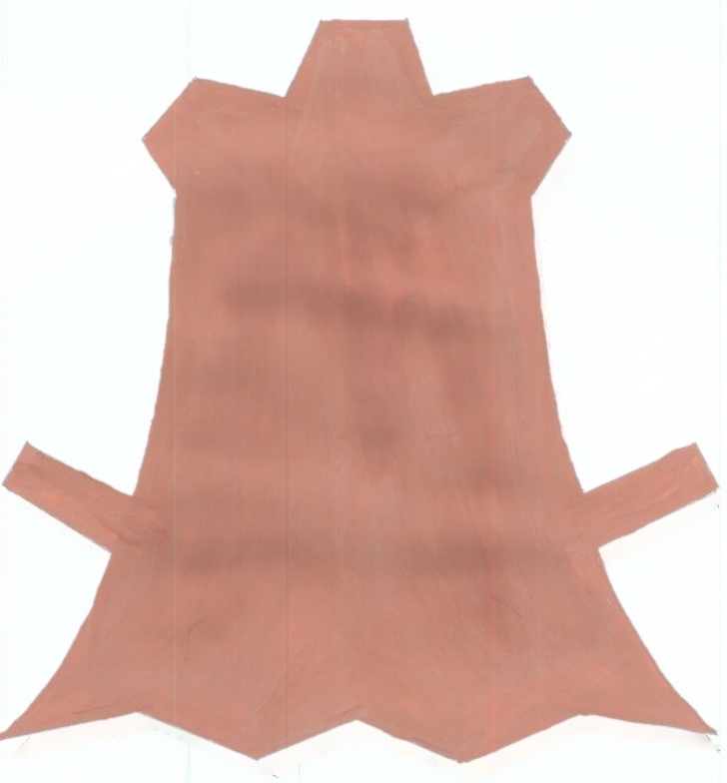
令和７年度 安城市立新田小学校グランドデザイン
安城市の
学校教育の指導方針
「自他の個性や生き方を認め、しなやかで折れない心をもち、意欲的に学び続ける安城っ子」
・いのちの教育
・学び合い
・個への支援
真剣…進んで学び、考えを深める子
真心…みんな仲よく、あいさつのできる子
真価…決まりを守り、心と体をきたえる子
校訓「真」
【めざす子ども像】
地域大好き、学校大好き、自分大好き、新田っ子！
学校
地域
安全で安心でき
居心地がよい学校
①できる・わかる・楽しいを実
感する授業を行います。
単元構成の工夫、学び合いの重視、
ICTの活用
②役に立てる喜びと感謝する
心をもてる場を作ります。
児童会活動等主体的な活動の充実
自己有用感の向上
③「あいさつ名人」を育てます。
「めざそう！あいさつ日本一」
明るく元気な雰囲気づくり、
☆学校へ行くことが楽しい…90％
☆進んでいあいさつができる…90％
☆授業は分かりやすく楽しい‥80％
☆自分は学校で役立っている…80％
自分
開かれた学校と
つながりる地域
①地域を題材とした授
業を行います。
生活科・総合的な学習の時
間の充実
②地域の人材を活用します。
個別最適な学びを意識した
授業や環境づくり
③地域行事への参加をすすめ
ます。
行事ボランティアへの参加
☆授業は分かりやすく楽しい‥80％
☆地域の行事に進んで参加する‥80％
自分を大切にし、
友達も大切にする子
①一人一人の違いやよさを
大切にする心を育てます。
相手意識・自己肯定感の向上
②自分の言葉で自分の思いを
伝える子を育てます。
良好な人間関係づくり
③成長のために自己決定できる
力を育てます。
自己の言動を振り返る場の重視
☆自分にはよいところがある…90％
すべては子どもの
笑顔と成長のために
学校経営方針【めざす学校像】
(1) わくわくしながら登校し、
満足して下校できる学校
（児童）
(2) 安心して子どもを通わせら
れる学校 （保護者）
(3) 地域と連携し、開かれた学校
（地域）
(4) 互いに信頼し協働しながら、働き
がいのある学校 （教職員）
【家庭との連携】
①子どもの成長を願う
個別懇談、教育相談
②学校ボランティアの協力
③ＰＴＡ活動の推進
④情報発信・情報提供
【めざす教師像】
①教育に情熱をもち、
授業力をみがく教師
②子ども一人一人に寄り添
い、個性を認める教師
③互いに信頼し、「チーム
新田小」の一員として
協働する教師
学校を核として、家庭と地域で連携して育つ新田っ子
新田小キャラクター
ココ

